Slide 1
ตั้งค่าตาม Flow รพ.สัตว์ทองหล่อ
Hik-connect

Slide 2
พนักงานสาขา
Hik-connect

Slide 3
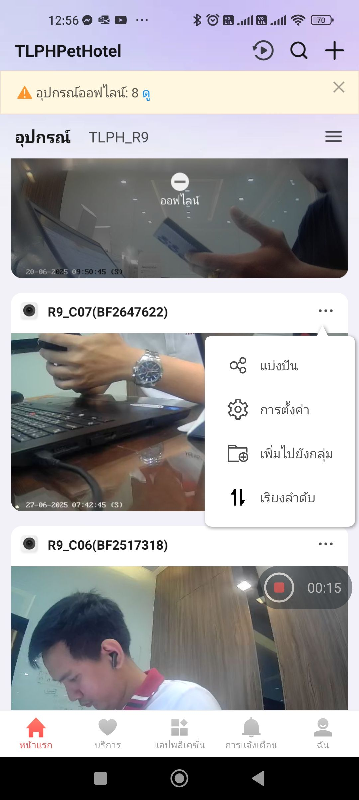
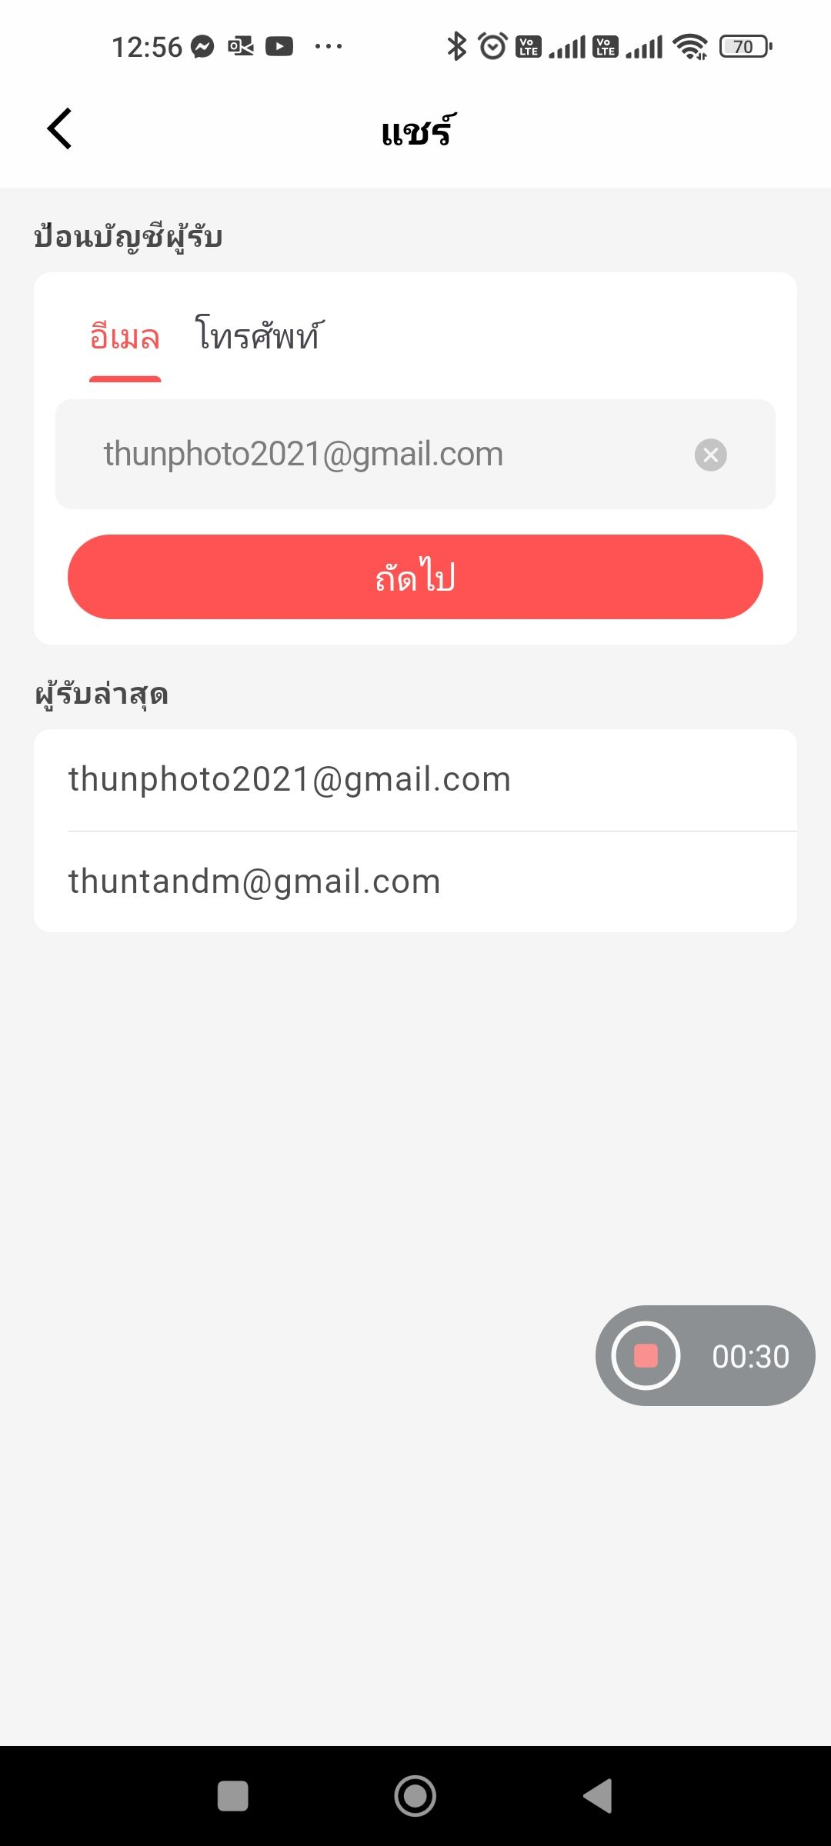
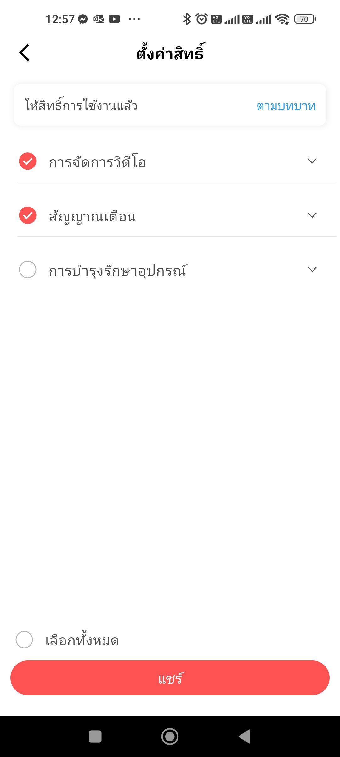
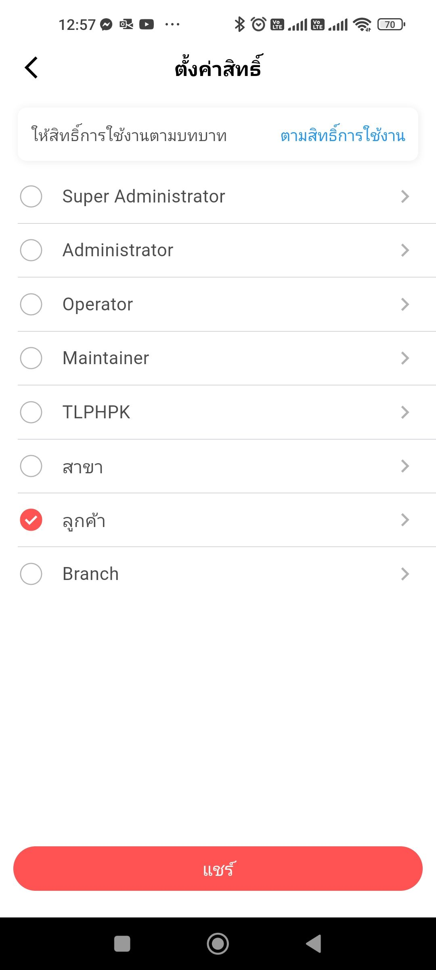
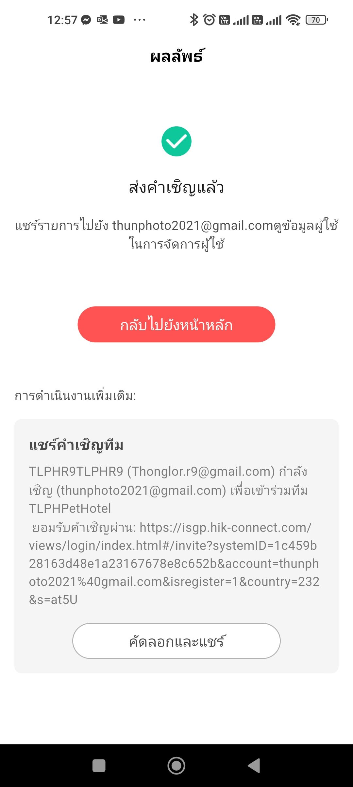
การแชร์กล้อง : โดยพนักงานสาขา (1)
ตอนแชร์อย่าพิ่งให้ลูกค้าเข้าแอพ ให้ทำการแชร์ให้ลูกค้าเรียบร้อยก่อน
2
6
4
5
9
3
* กรณีเปิดใช้ครั้งแรกอาจไม่มีให้เลือก Role สามารถไปตั้งค่าภายหลังได้
7
1
8

Slide 4
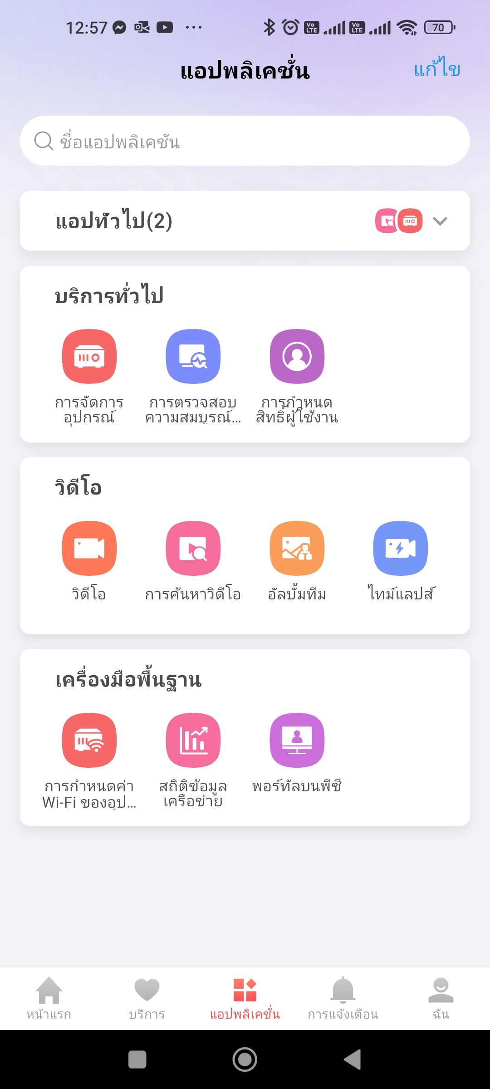
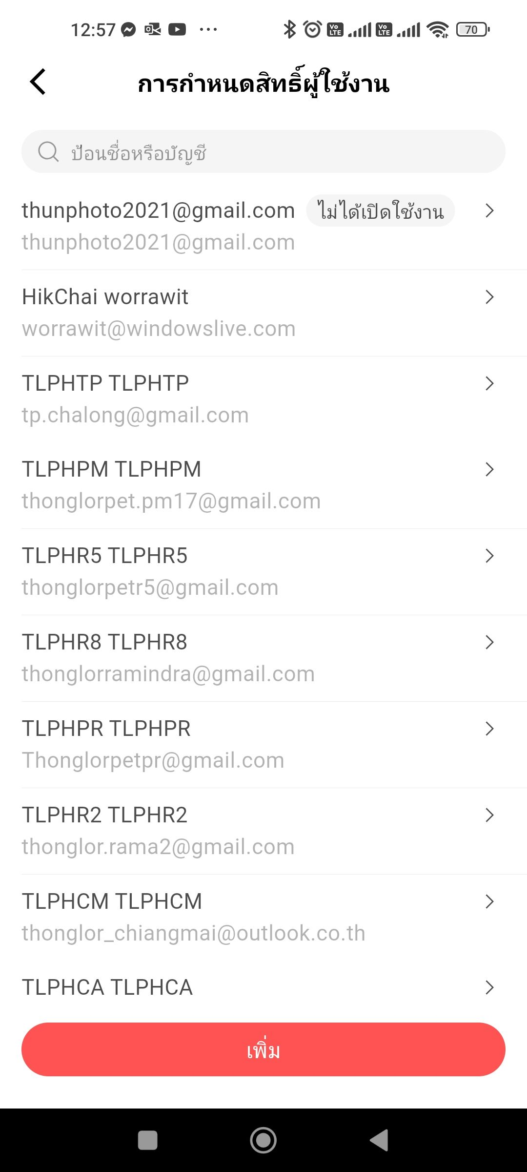
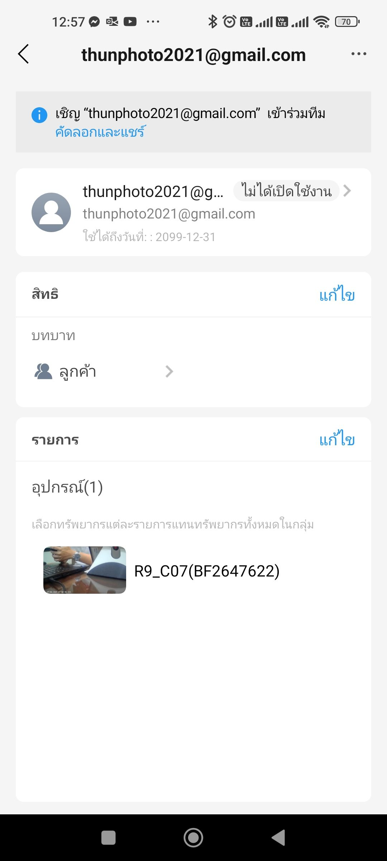
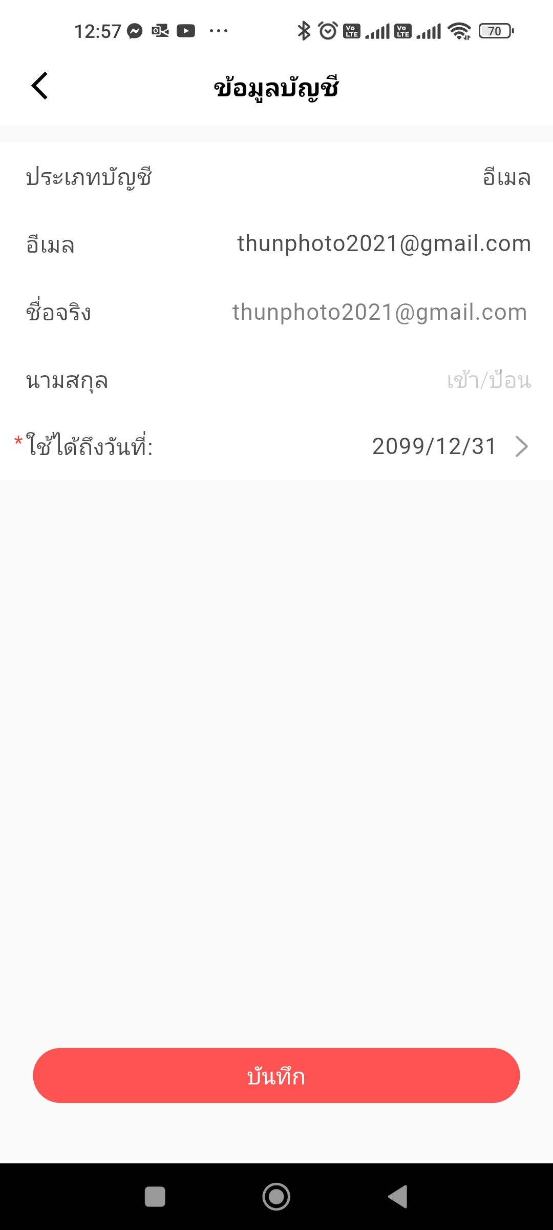
การแชร์กล้อง : โดยพนักงานสาขา (2)
12
13
11
14
ตั้งค่าตามวันที่ลูกค้าเช่ากล้อง
กรณีไม่ได้ตั้งค่าตอนแชร์
แก้ไข Role เลือก “ลูกค้า”
10

Slide 5
ลูกค้า
Hik-connect

Slide 6
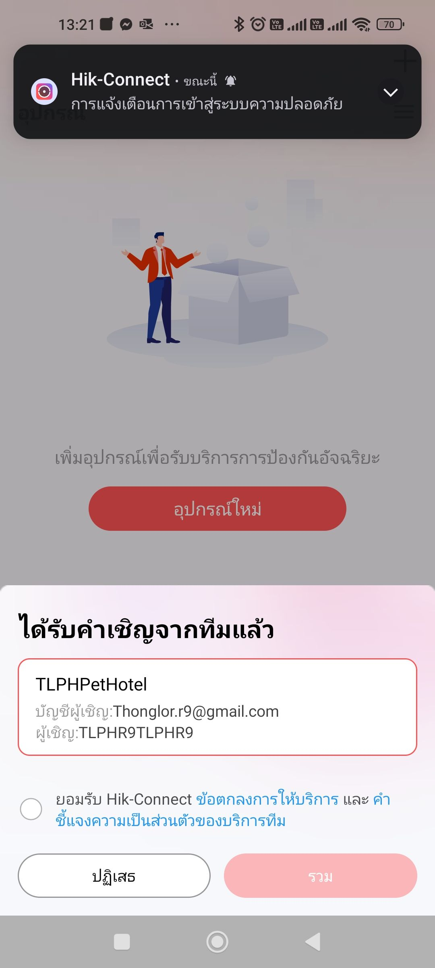
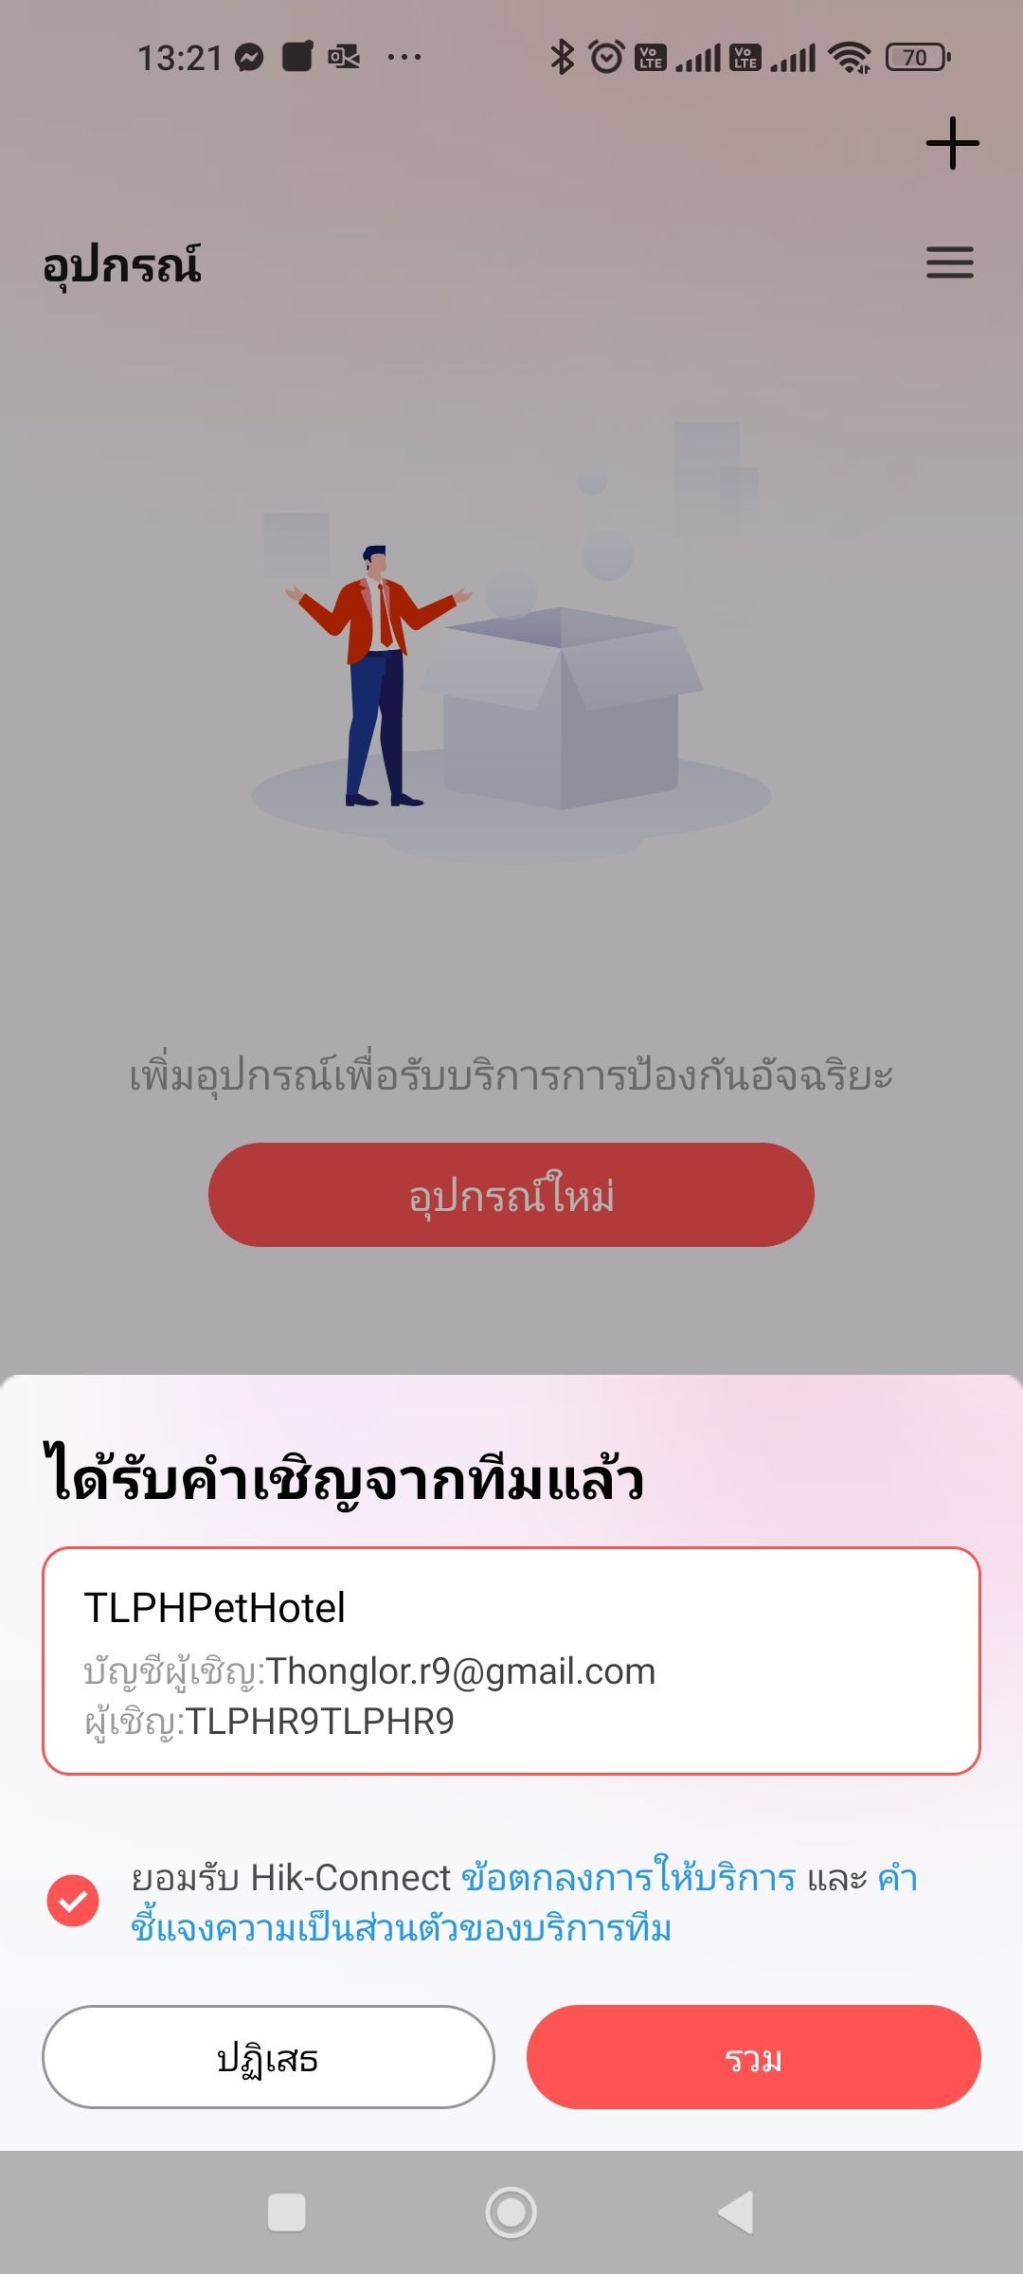
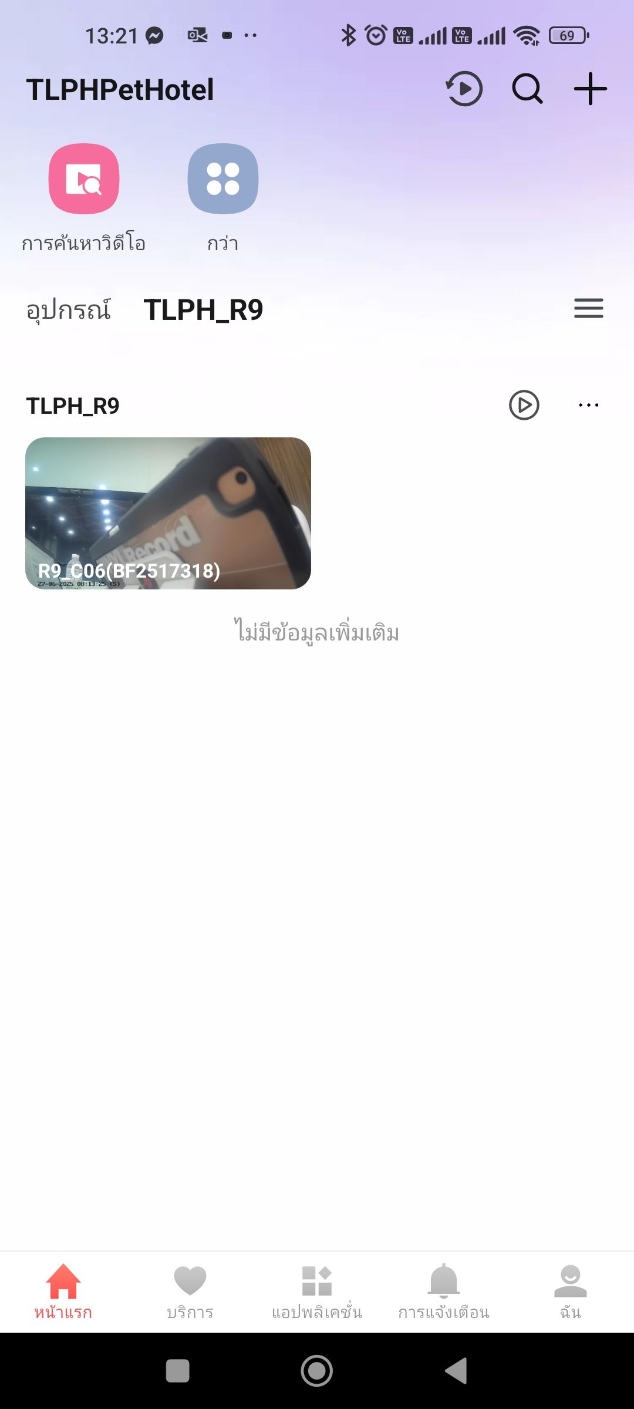
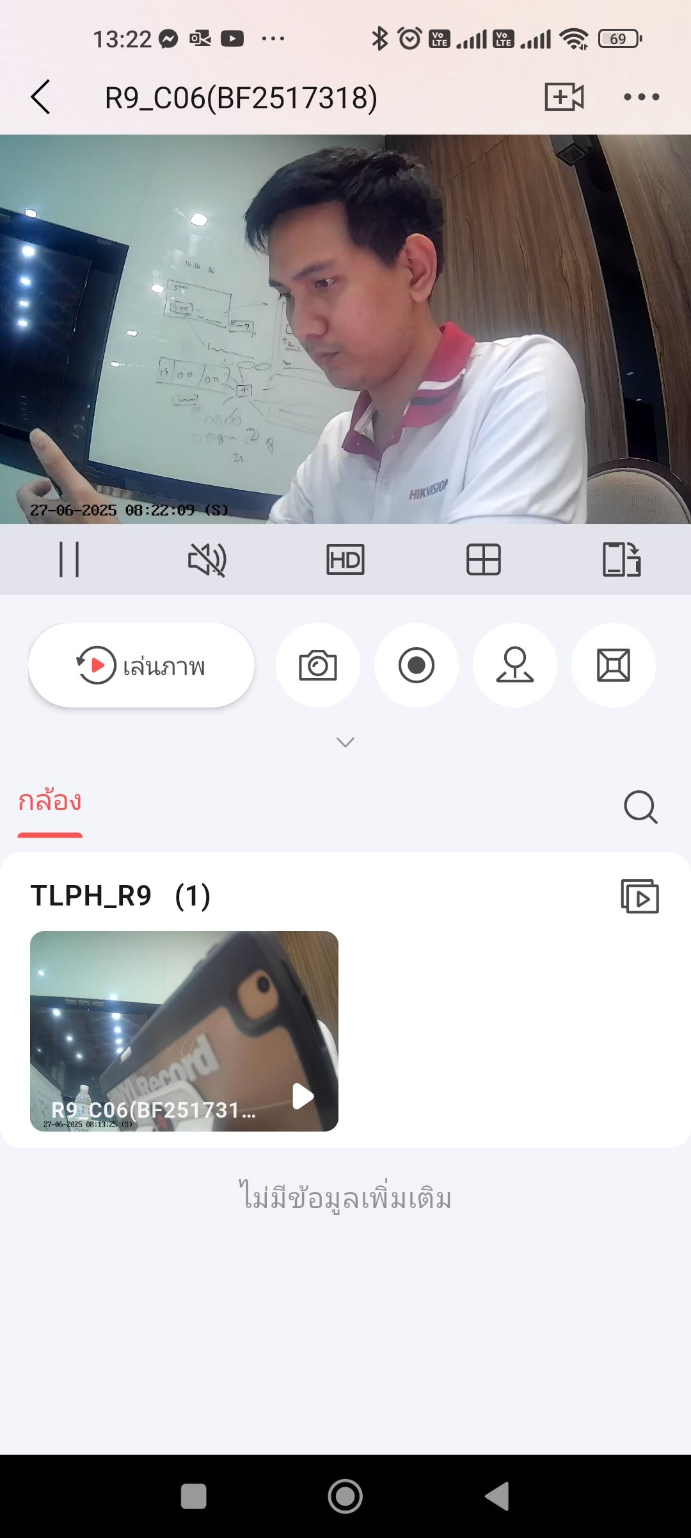
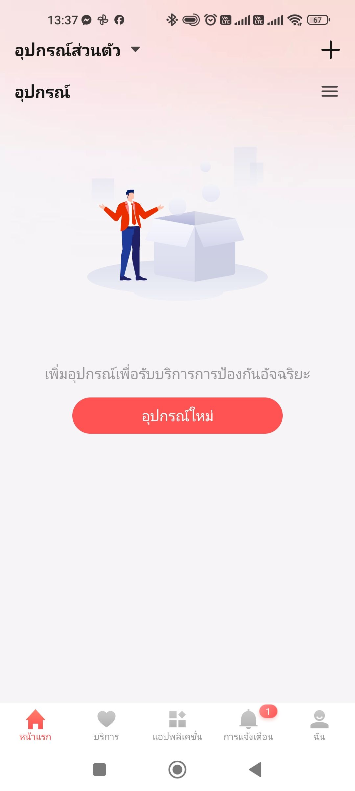
การแชร์กล้อง : โดยลูกค้า (3)
หลังจากพนักงานทำตามขั้นตอนการแชร์กล้องทั้งหมดแล้ว (14ขั้นตอน) จึงให้ลูกค้า login เข้าหน้า Hik-connect
กรณี login อยู่แล้ว ระบบจะ log out ให้ลูกค้า Login ใหม่อีกครั้ง
4
ให้ลูกค้าเปิดแอพ Hik connect
กดเลือกใช้งานฟังก์ชั้นต่างๆ
เมื่อถึงเวลาที่พนักงานตั้งค่า กล้องจะหายไปจากแอพลูกค้า
บางเครื่องโทรศัพท์จะหายไปเมื่อมีการ logout
1
2
3

Slide 7
Admin ศูนย์กลาง
Hik-connect

Slide 8
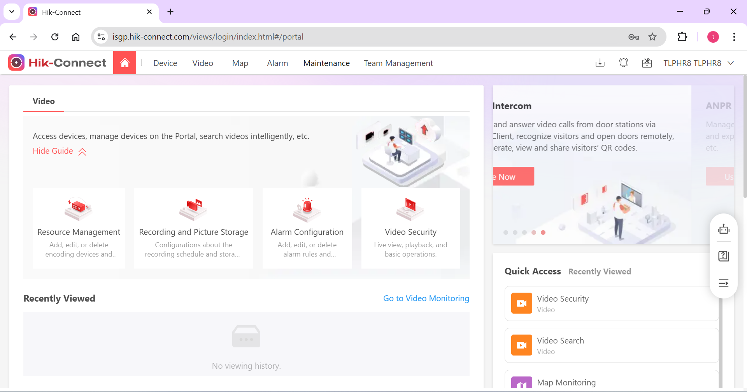
การลบ User ประจำอาทิตย์ : โดย Admin ศูนย์กลาง (เว็บเบราว์เซอร์)
1

Slide 9
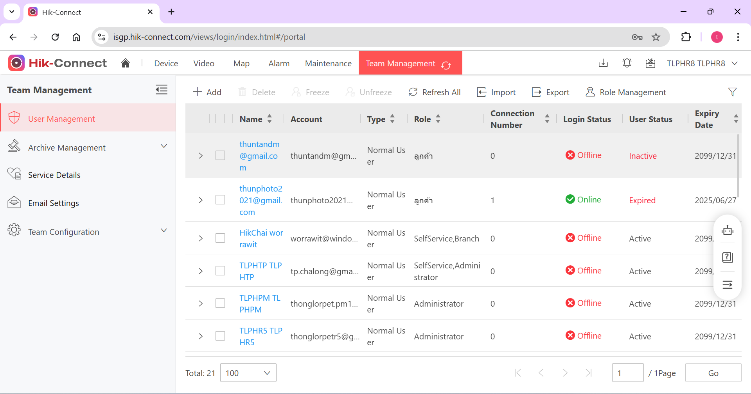
การลบ User ประจำอาทิตย์ : โดย Admin ศูนย์กลาง
2

Slide 10
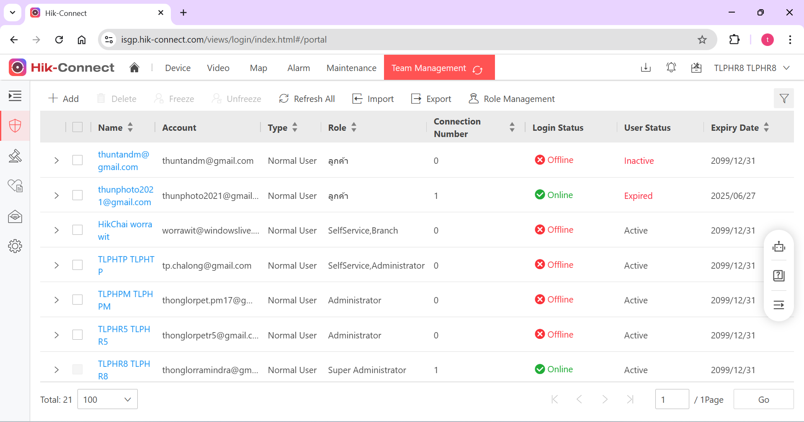
การลบ User ประจำอาทิตย์ : โดย Admin ศูนย์กลาง
3

Slide 11
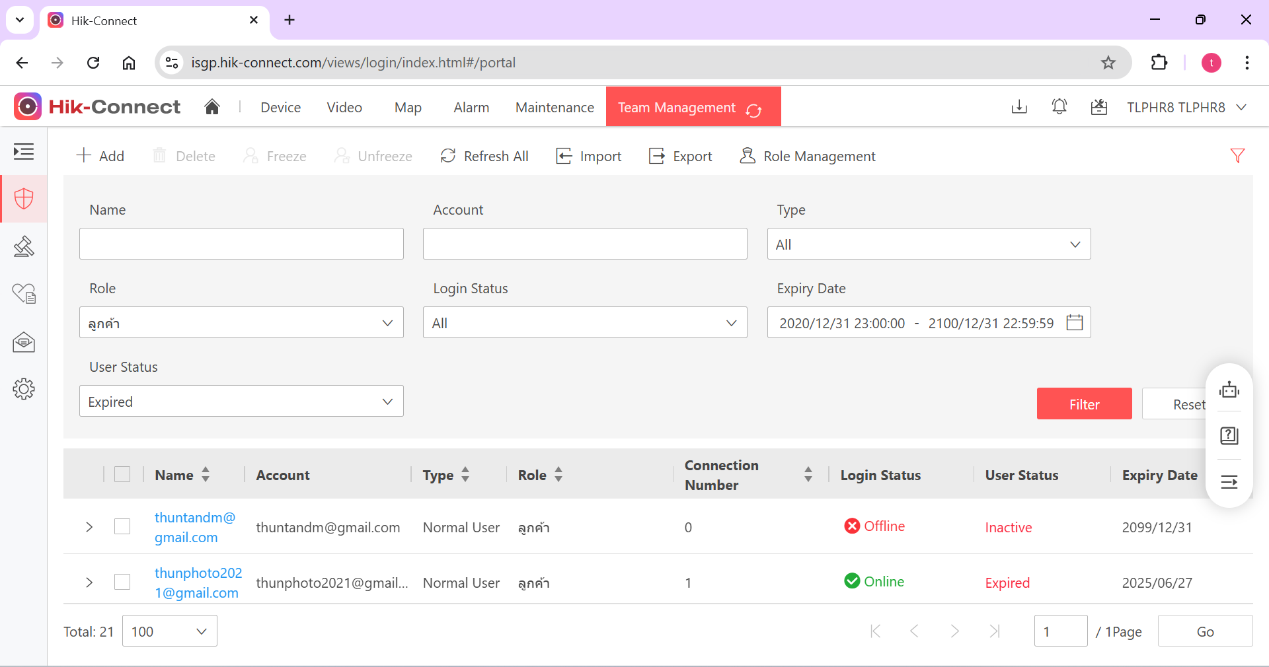
การลบ User ประจำอาทิตย์ : โดย Admin ศูนย์กลาง
4
เลือก Role : ลูกค้า
5
เลือก User Status : Expired

Slide 12
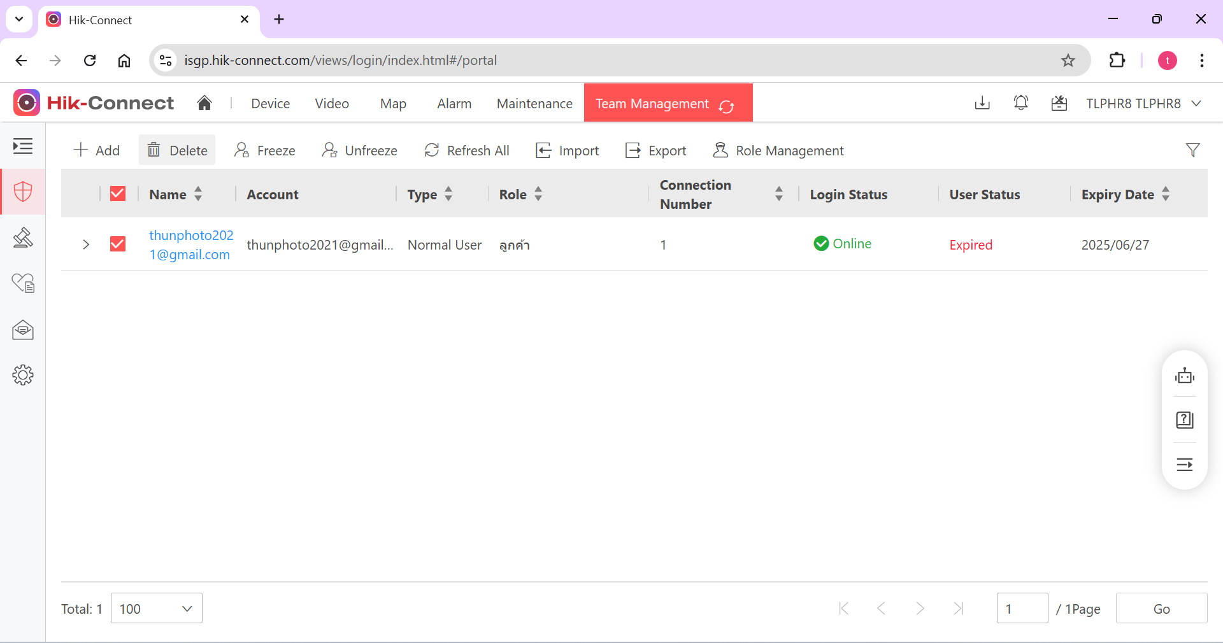
การลบ User ประจำอาทิตย์ : โดย Admin ศูนย์กลาง
7
6
เลือก ติ๊กถูก ทุกUser
จากนั้นกด Delete

